Slide 1
Estimaciones de inflación utilizando la metodología Box-Jenkins y Redes Neuronales
Dr. Bulmaro Juárez Hernández, Andrés Ulises García Díaz

Slide 2
Objetivo
Comparar estimaciones de la inflación subyacente en México, que fueron generadas utilizando la metodóloga Box-Jenkins y un modelo de Redes Neuronales Recurrentes.

Slide 3
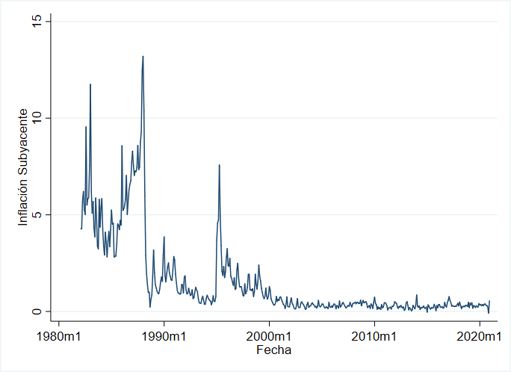
Inflación
La inflación es definida por el Banco de México (BANXICO) como el aumento sostenido y generalizado de los precios de los bienes y servicios de una economía a lo largo del tiempo.
El Índice Nacional de Precios al Consumidor (INPC) mide la variación de los precios de una canasta de bienes y servicios representativa del consumo de los hogares mexicanos, el aumento en porcentaje de estos precios se conoce como inflación.
La inflación subyacente se define como el incremento de los precios de un subconjunto de bienes y servicios en el INPC cuyos precios no están sujetos a decisiones de carácter administrativo, estacionalidad o alta volatilidad.

Slide 4
Contenido
01
02
03
Metodología Box-Jenkins
Redes Neuronales
Conclusiones

Slide 5
Metodología Box-Jenkins

Slide 6
Metodología Box-Jenkins
Tiene como objetivo identificar y estimar un modelo estadístico con el fin de generar pronósticos.
Utiliza un Proceso Autorregresivo de Medias Móviles (ARIMA).
Parte del supuesto de que la serie de tiempo es integrada (o no estacionaria) es decir, su media, varianza y covarianza no son estables en el tiempo.
Consta de cuatro pasos principales:
Identificación: Consiste en encontrar los valores apropiados para p, d y q para seleccionar un modelo adecuado.
Estimación: Se estiman los parámetros de los términos autorregresivos y promedios móviles incluidos en el modelo.
Diagnóstico: Una vez seleccionado el modelo, se evalúa si se ajusta a los datos de forma razonablemente buena, en caso de no ser así, el modelo es rechazado y se regresa al primer paso.
Pronóstico: se realiza un pronóstico basado en el modelo seleccionado.

Slide 7
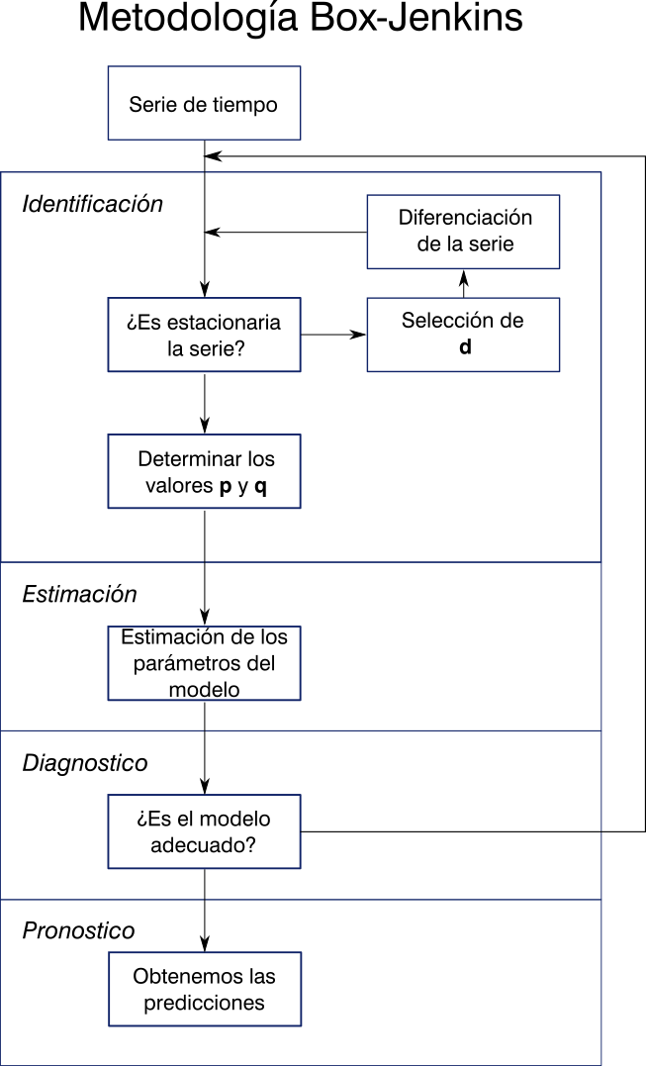
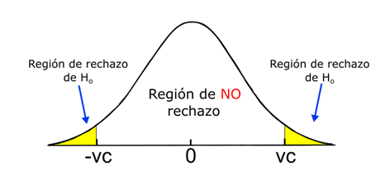
Metodología Box-Jenkins
Debemos analizar si la serie es estacionaria, para esto se puede utilizar la prueba de raíz unitaria de Dickey-Fuller, donde el juego de hipótesis es el siguiente:
H0: No es estacionara vs H1: Es estacionara
Es necesario utilizar la Función de Autocorrelación (FAC) para conocer el número de componentes autorregresivos p, y la Función de Autocorrelación Parcial (FACP) para identificar el número de componentes con media móvil q.
Posteriormente, se generan los correlogramas —herramienta gráfica para obtener los valores de p y q dependiendo de sus características― para ambos parámetros.
Se debe realizar una prueba de ruido blanco a la diferencia entre las estimaciones y los valores reales de la serie, esto para verificar que el error tiene una media cero, una varianza constante y no esta seriamente correlacionada.
No existe una forma exacta de seleccionar los parámetros p y q, por lo cual, es recomendable proponer otros modelos con diferentes parámetros.
Los criterios de Akaike y Bayesiano proporcionan información de la calidad de los modelos permitiendo seleccionar el mejor.

Slide 8
Aplicación

Slide 9
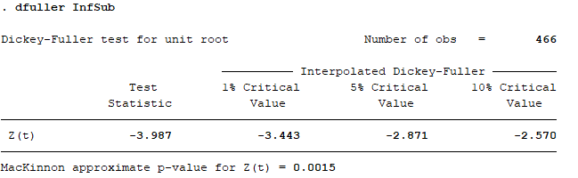
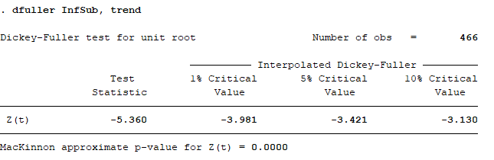
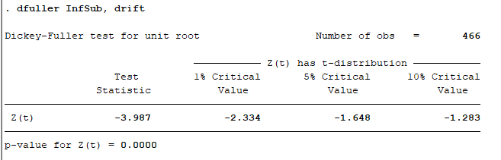
Aplicación
Es importante mencionar que dado que la inflación subyacente no toma en cuenta el precio de los productos que sufren estacionalidad, no se realizó una prueba de estacionalidad a la serie de tiempo.
La primera parte del análisis consiste en verificar la estacionariedad de nuestros datos, para lo cual se aplicaron las pruebas de raíz unitaria de Dickey-Fuller, obteniendo los siguientes resultados:

Slide 10
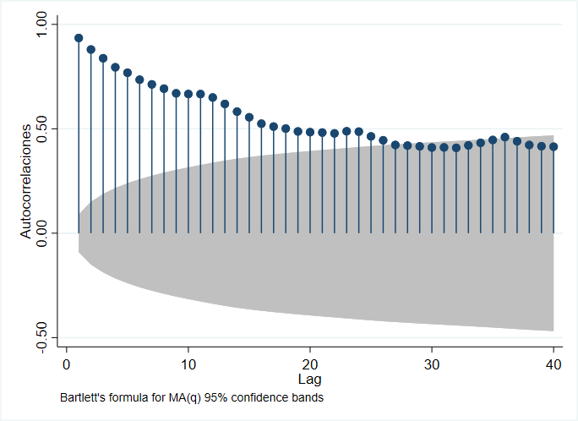
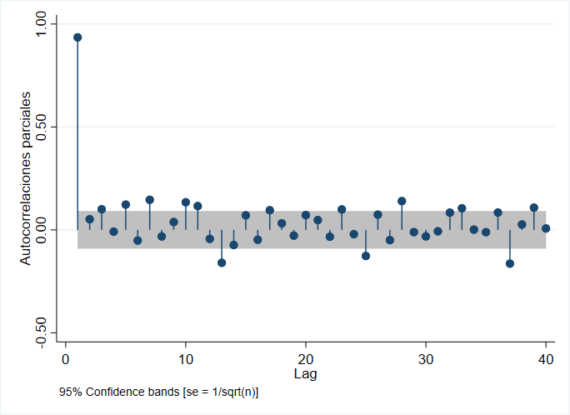
Para los valores p y q es necesario generar el correlograma y el correlograma parcial.
Autocorrelograma
Autocorrrelograma parcial
Permite obtener el número de componentes autorregresivos p.
Proporciona información para conocer el número de variables de medias móviles q.

Slide 11
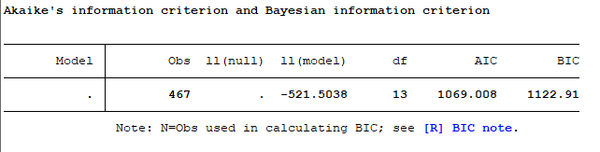
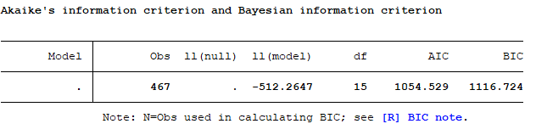
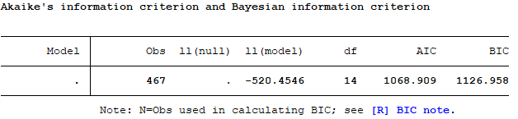
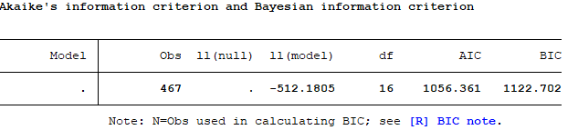
Al analizar los gráficos se propusieron los siguientes modelos y se recurrió a los criterios de Akaike y Bayesianos para seleccionar los mejores. Los resultados son los siguientes:
ARIMA (1,0,10)
ARIMA (1,0,11)
ARIMA (2,0,10)
ARIMA (2,0,12)

Slide 12
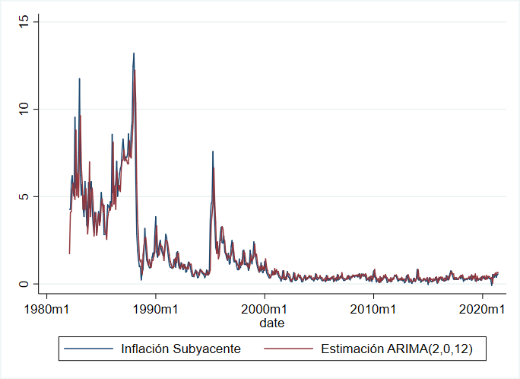
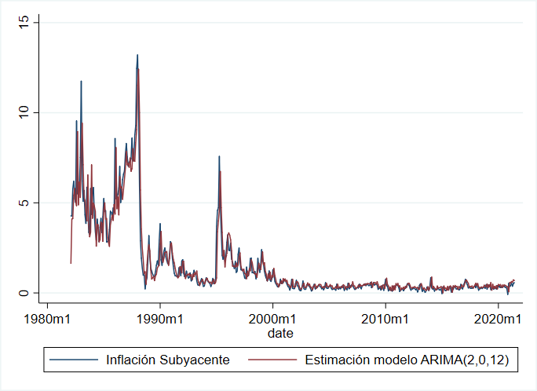
Pronósticos
ARIMA(1,0,11)
ARIMA(2,0,12)
Para ambos modelos propuestos se realizó la prueba de ruido blanco. De dicha prueba podemos afirmar, con un 95% de confianza, que el error tiene media cero, varianza constante y no está seriamente correlacionado.
(1,0,11)

Slide 13
ARIMA(1,0,11)
(1,0,11)

Slide 14
ARIMA(2,0,12)

Slide 15
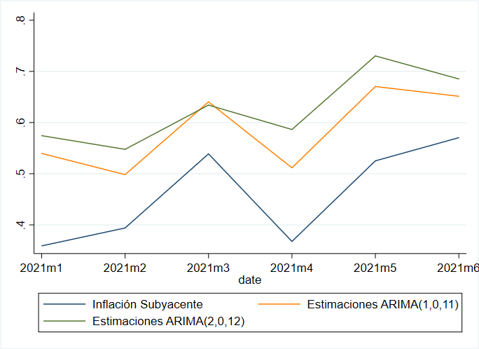
Comparación entre ambos modelos

Slide 16
Redes Neuronales

Slide 17
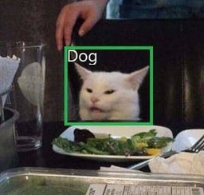



Machine learning
El Machine Learning es un método de análisis de datos que automatiza la construcción de modelos analíticos.
Clasificación | Detección de enfermedades | NLP | Marketing

Slide 18
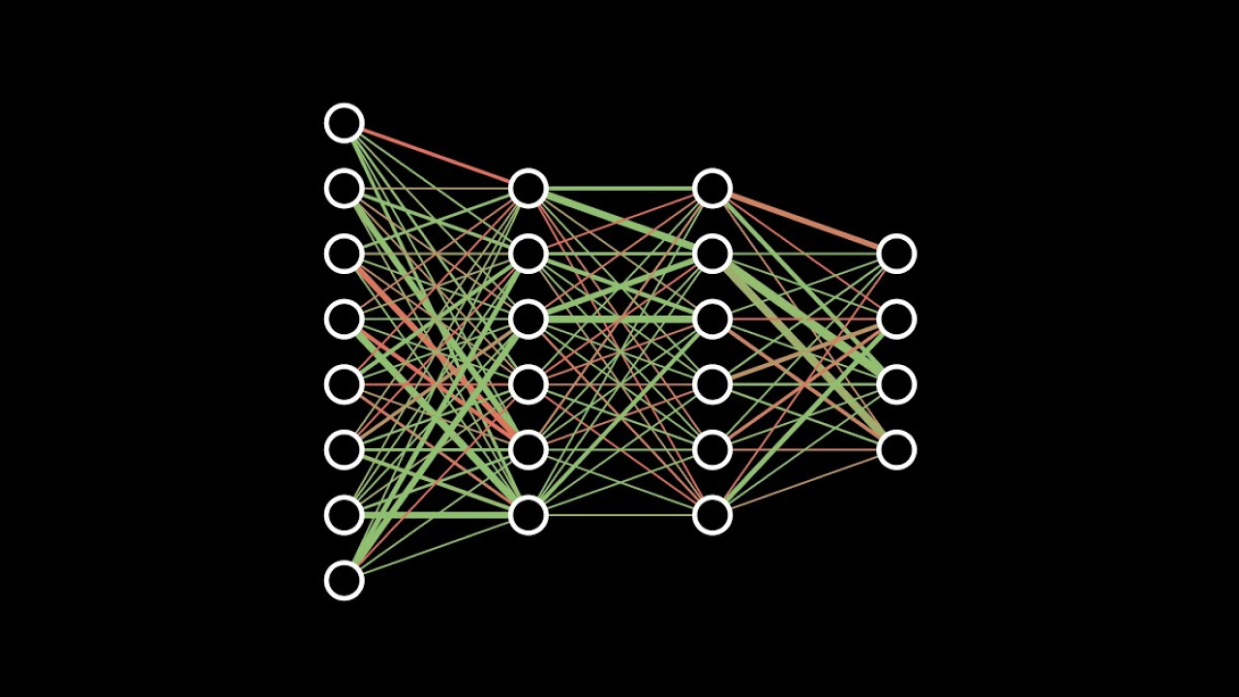
Redes Neuronales
Las redes neuronales son, posiblemente, el algoritmo de Machine Learning más usado en la actualidad. Este algoritmo tiene una estructura basada en una red de neuronas cerebrales, las cuales permiten buscar la combinación de parámetros que se ajusta mejor a un determinado problema.

Slide 19
Neuronas
Capa de entrada
Capa oculta
Capa de salida
Las unidades básicas de la red son las neuronas, que se agrupan en capas, dichas capas se clasifican en tres tipos:
Las neuronas que se encuentran en ésta tienen la función de recibir los datos que son ingresados por el usuario.
Puede estar formada por una o varias capas, las cuales reciben la información de la capa anterior a través de interconexiones y mandan un resultado a la capa de salida.
La función de esta capa es recibir el resultado final de la capa oculta y entregarla al usuario.

Slide 20
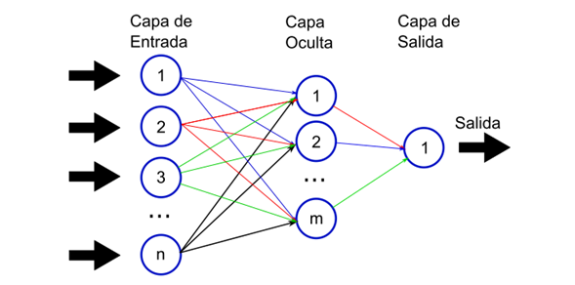
Interconexiones y peso
Las interconexiones unen a las neuronas entre capas y se encargan de multiplicar el valor de la neurona inicial por un valor llamado peso.
Una vez que el valor de la entrada es multiplicado por su peso, la neurona de la capa oculta se encarga de hacer una suma de todas las entradas recibidas y agregarle un sesgo.
X1
C1
C1X1 +C2X2 +Bn
X2
C2

Slide 21
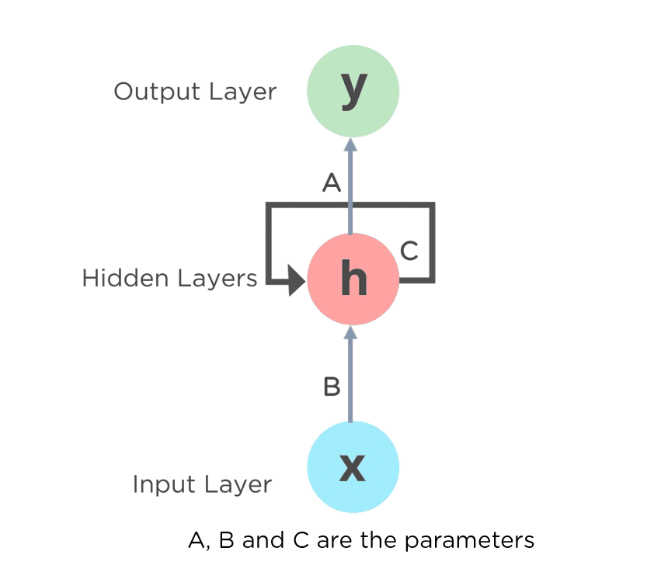
Redes Neuronales Recurrentes
Las redes neuronales recurrentes son un tipo de red neuronal donde las salidas de los pasos de tiempo anteriores se alimentan como entrada al paso de tiempo actual lo cual las hace ideales para el manejo de series de tiempo y generar pronósticos.

Slide 22
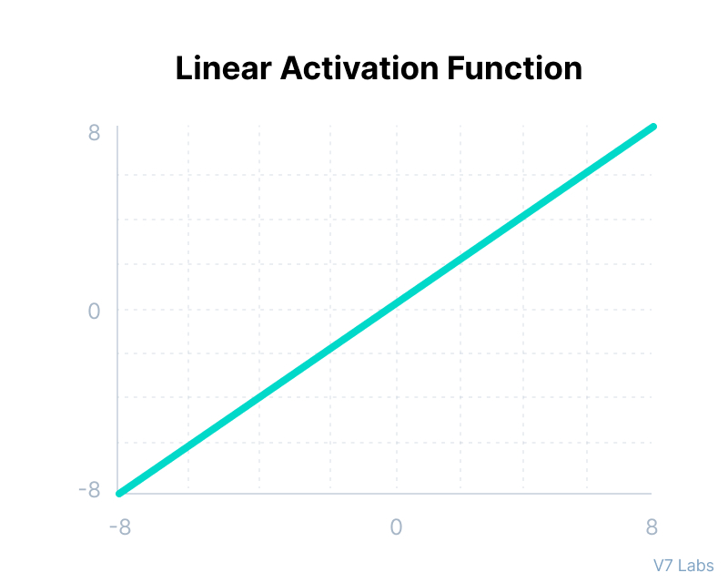
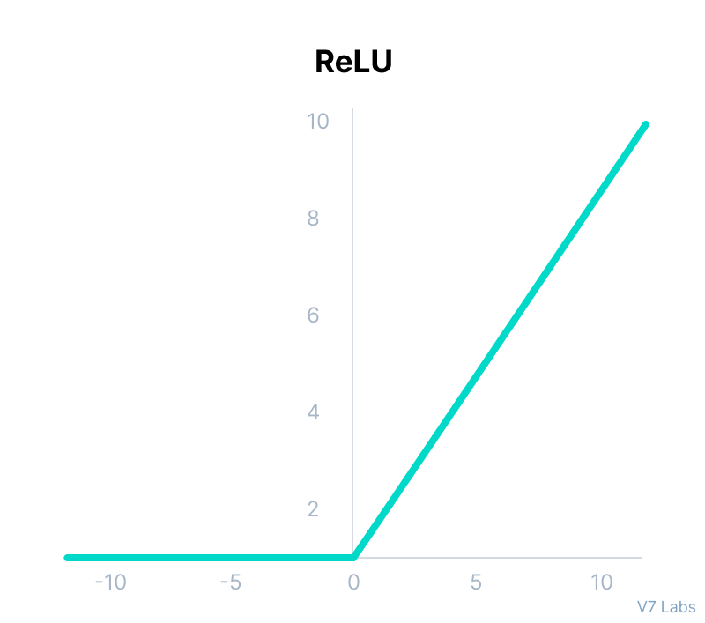
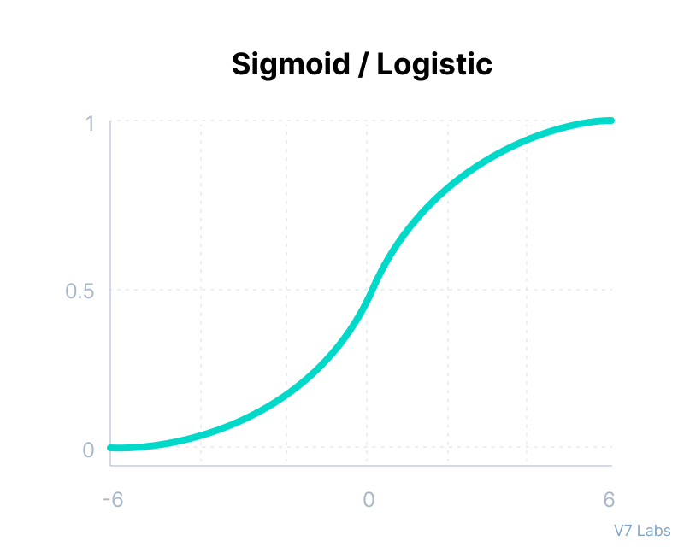
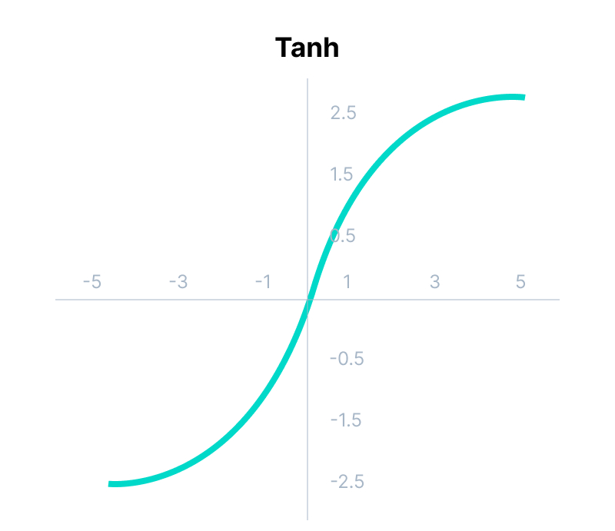
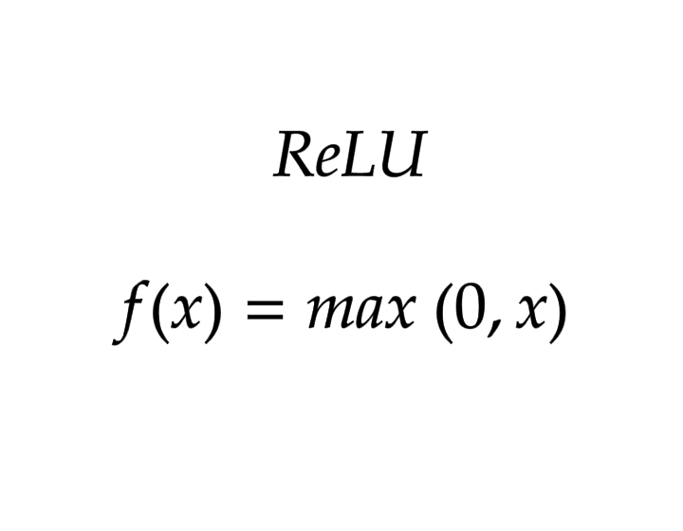
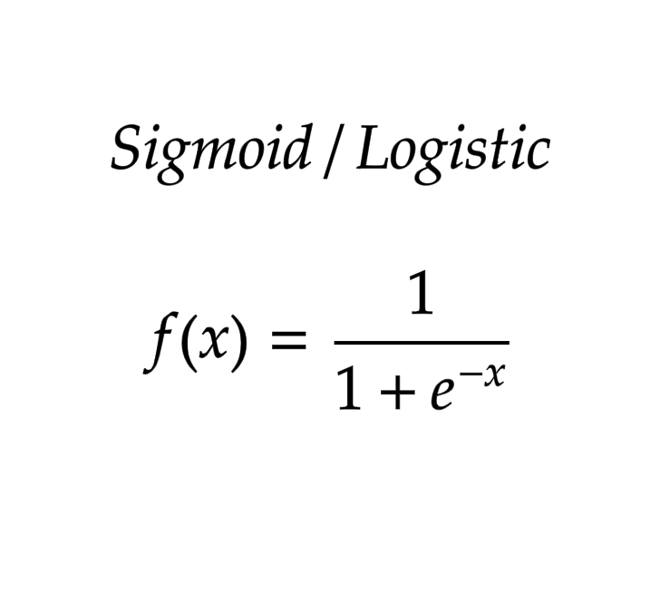
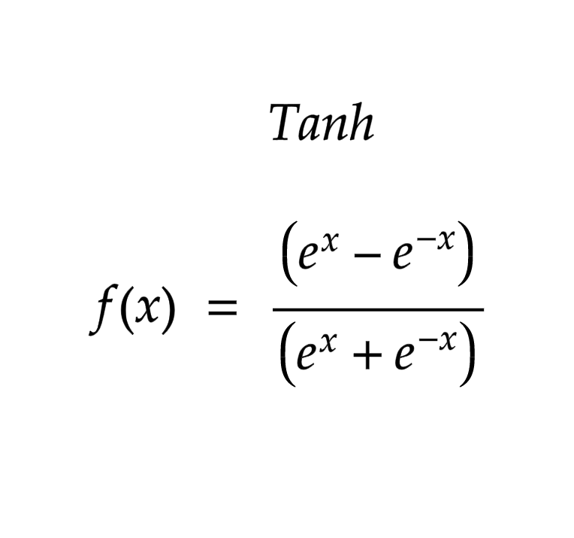
Si todas las neuronas generan esta suma y al final se hace una suma de estas sumas, lo que recibirá la capa de salida es una combinación lineal de todas las entradas.
Para esto existen las funciones de activación, cuyo propósito ayudar a la red a entender patrones más complejos en los datos mediante la transformación de las salidas.
MLP o CNN
RNN

Slide 23
Entrenamiento
La función de pérdida indica qué tan bien o mal se ajustan los resultados a los valores reales.
Por lo tanto, el problema de entrenar la red se puede ver como el problema de minimizar los valores de la función de pérdida.
Para conocer los valores de la función de pérdida se necesitan 2 bases de datos, la primera que sirve como entrada y la segunda sirve para que la red compare los resultados obtenidos en la capa de salida con los valores conocidos.
Notes:
Gradiente: es la derivada de primer orden para una función objetivo multivariante
Tamaño del pasoÑ es el hiperparametro que controla cuanto moverse en el espacio de la busqueda

Slide 24
Entrenamiento
El proceso de entrenamiento implica encontrar un conjunto de pesos en la red que demuestre ser bueno, o lo suficientemente bueno, para resolver el problema.
Por lo cual es necesario seleccionar un algoritmo que nos permita obtener el conjunto de pesos deseado.
Descenso del gradiente: es un algoritmo que utiliza el gradiente de la función objetivo para buscar sus mínimos.
AdaGrad: permite que el tamaño de paso se adapte automáticamente en función de los gradientes.
RMSProp: utiliza un promedio decreciente de gradientes parciales en la adaptación del tamaño de paso para cada parámetro. Lo cual permite que el algoritmo olvide los gradientes iniciales y se concentre en los observados más recientemente.
Adam: el algoritmo calcula un promedio móvil exponencial del gradiente y el gradiente cuadrático, y los parámetros beta1 y beta2 controlan las tasas de caída de estos promedios móviles.
Notes:
Gradiente: es la derivada de primer orden para una función objetivo multivariante
Tamaño del paso: es el hiperparámetro que controla cuanto moverse en el espacio de la búsqueda

Slide 25
Aplicación

Slide 26
Base de datos
El primer paso para la aplicación es cargar la base de datos utilizando la paquetería Pandas.
La base de datos contiene dos columnas, las fechas, las cuales se transforman utilizando datetime, y los valores de la inflación subyacente.
Para generar la base de datos de entrenamiento se extraen los últimos 12 meses de la serie con la intención de usar este último año para probar las predicciones de la red.
Una vez que tenemos ambas bases de datos es necesario transformarlas a un formato entrenable, para esto usamos la función MinMaxScaler de Scikit Learn.

Slide 27
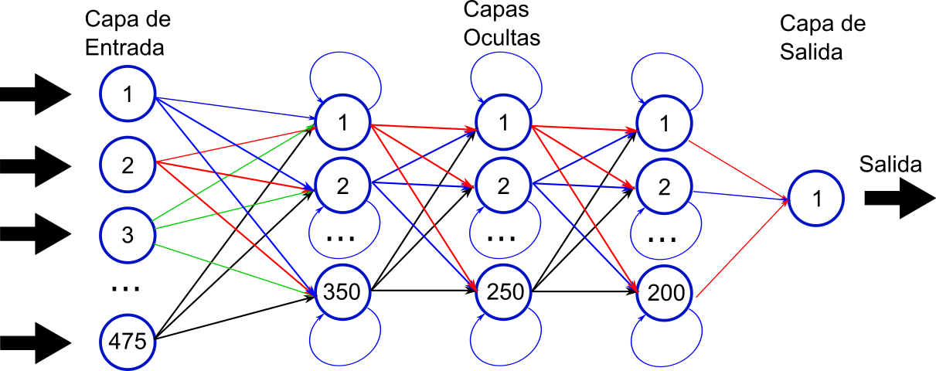
La Red
Las RNR pueden tener problema llamado el desvanecimiento del gradiente que consiste en que, a largo plazo, el peso no cambie efectivamente su valor, para esto las LSTM conservan el error una vez se propaga hacia atrás.
Una vez que los datos están preparados, se construyó la red utilizando Keras, el modelo es de tipo secuencial.
Se utilizaron 3 capas ocultas del tipo LSTM, con las siguientes características:
300 neuronas y función de activación Tanh
250 neuronas y función de activación Relu
200 neuronas y función de activación Tanh
Por último se agregó una capa densa de salida.

Slide 28
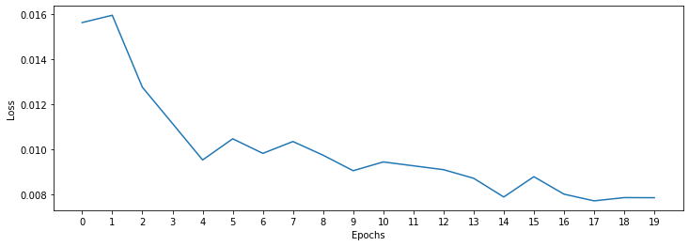
Entrenamiento
Para el entrenamiento se utilizó la base de datos generada anteriormente. Usando el optimizador Adam y el criterio de mínimo cuadrado.
Fit generator de Keras entrena los datos lote por lote.

Slide 29
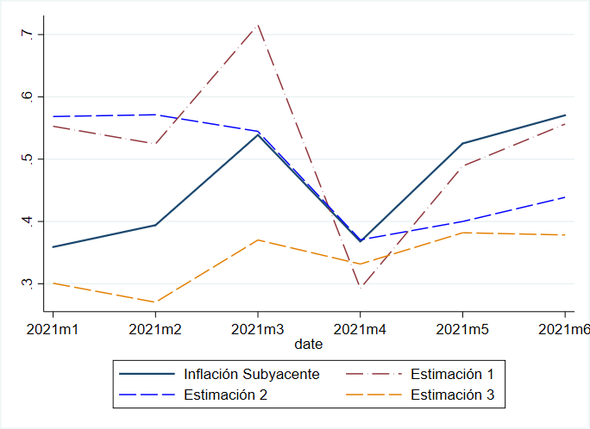
Resultados
Es importante notar que por la naturaleza del método cada estimación es diferente, ya que cada vez que el código se ejecuta los valores iniciales de cada peso son aleatorios y cambian durante el entrenamiento.
Debido a lo anterior se generaron 3 estimaciones obteniendo los siguientes resultados.
Se puede notar que el método puede estimar adecuadamente el comportamiento de la serie. Sin embargo, al igual que con la metodología Box-Jenkins, los valores estimados difieren poco de los reales.

Slide 30
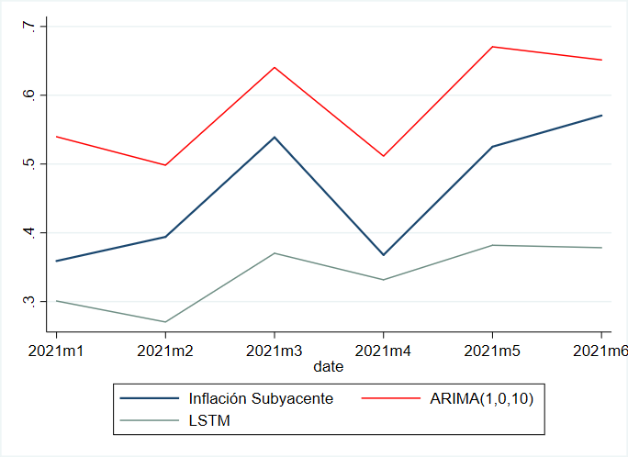
Conclusiones
Analizando los resultados obtenidos podemos concluir que ambos métodos son una gran herramienta para generar pronósticos de series de tiempo.
No considero que un método sea mejor que el otro, pero sí creo que existen casos en los cuales es conveniente usar uno en vez del otro.
Todos los modelos propuestos pueden ser modificados y mejorados ya que la posibilidad de elegir parámetros es amplia.

Slide 31

GRACIAS

Slide 32

andresgardiaz97@gmail.com

